Slide 1

Projet de Data Science (Openclassrooms PJ6)
Catégoriser automatiquement des questions
12/08/2020
François BOYER

Slide 2


L’enjeu métier
Proposer au site StackOverflow (un forum d’aide pour les développeurs)
un modèle de suggestion automatique de tags
« Hi, please help me solve this problem on my code [….] »
Suggested tags for your post :
#Python
#Data

Slide 3


Les problématiques Data Science
1/ L’analyse du texte en machine learning
⇒ Comment obtenir des features pertinentes ?
⇒ Et en plus, sur une problématique métier spécifique
avec son propre vocabulaire ?
2/ Ensuite, choix de l’approche de suggestion de tags
⇒ Supervisé / Non supervisé ?
⇒ Classification en multi label

Slide 4

Démarche suivie
Formulation de l’objectif
Métriques de mesure
Récupération des données
Exploration / nettoyage des données
Modélisation des documents
(extraction des features : embedding)
Test de différents modèles prédictifs
Sélection du meilleur modèle et GridSearch
Optim. precision / rappel
Réalisation d’une API / Interface utilisateur

Slide 5

Formulation de l’objectif
Un problème de classification supervisée car nous allons utiliser les tags déjà assignés aux données d’apprentissage (labels)
⇒ Toutefois nous expérimenterons aussi une technique totalement
non supervisée et en verrons la limite
Une classification multi label car chaque question peut être associée à 1 ou plusieurs tags

Slide 6
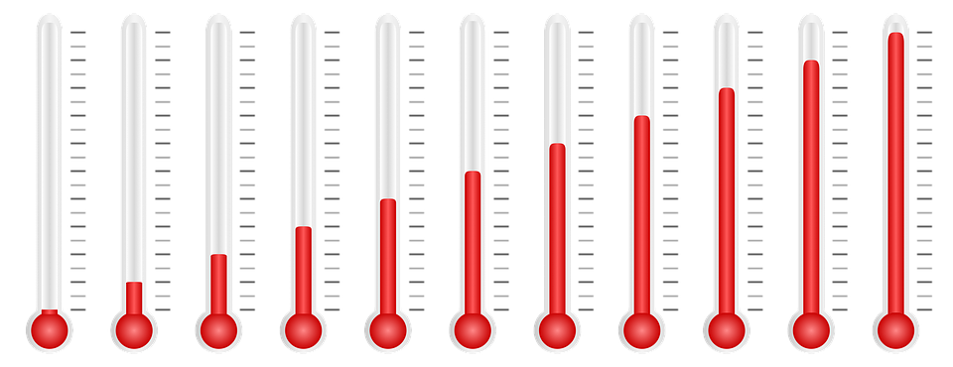
Métriques de mesure
Choix de privilégier la précision par rapport au rappel
⇒ Priorité à la qualité des suggestions vs la quantité des tags suggérés.
⇒ Métrique : precision micro
Choix de la métrique Precision micro plutôt que macro, car la precision macro accorde une importance égale à tous les labels (y compris les minoritaires ou les plus difficiles à prédire), alors que la precision micro accorde une
importance égale à chaque prédiction quel que soit son label.
On souhaite que le modèle suggère au moins 1 tag par question dans 80 % des cas.
⇒ Métrique : % de documents ayant au moins 1 tag suggéré par le modèle

Slide 7

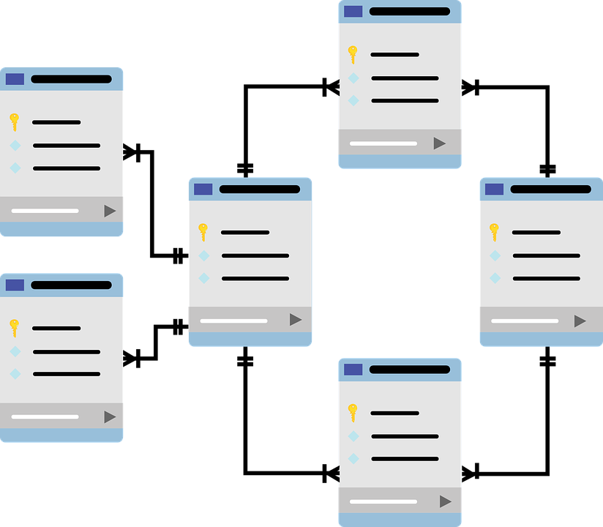
Récupération des données
Requêtes SQL sur le site :
Choix réalisés :
⇒ Récupération de 300 000 posts
⇒ Récupération des données entre le 01/01/2019 et le 28/02/2019
On a été vigilants de façon à filtrer les requêtes pour récupérer uniquement les questions, et pas les réponses, conformément à l’objectif du projet

Slide 8
Test d’une approche totalement non supervisée
avec LDA (Latent Dirichlet Allocation)
Sans utiliser les tags fournis dans le jeu de donnée, on a inféré des topics pour les documents
Topic #0: state let view title return
Topic #1: com google example https app
Topic #2: data 10 using like code
Topic #3: 2019 01 00 10 12
Topic #4: org java apache version core
Topic #5: input array form field type
Topic #6: http html content server application
Topic #7: lib py local file line
Topic #8: java exception method main run
Topic #9: log json console event result
Topic #10: php https url com link
etc.... (50 topics)
⇒ Vu la nature très technique du sujet des posts, les tags obtenus via cette méthode ne sont pas très pertinents. Ils portent toutefois un certain sens, mais moins précis que les vrais tags.
⇒ On ne retiendra pas cette approche totalement non supervisée

Slide 9

Nettoyage des données
Document (post d’origine)
Conservation du titre, corps du texte, tags
Suppression textes vides
Suppression tags HTML stackoverflow
Encodage des tags : 1 colonne / tag

Slide 10
Exploration des données
300 000 documents
1.6 Millions de tokens différents
⇒ Le vocabulaire est très élevé si on le compare
aux 170 000 mots couramment utilisés en langue anglaise
⇒ Cela s’explique par la nature technique du vocabulaire
26 431 tags distincts

Slide 11
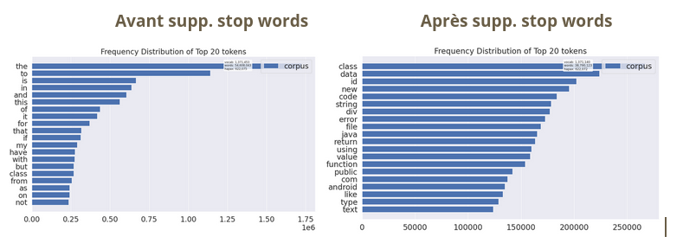
Choix des tokens à utiliser pour le texte

Slide 12
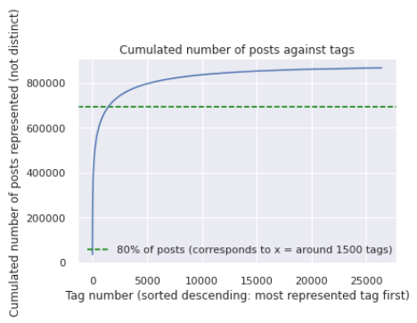
Choix des tags à utiliser (Diapo. 1 / 2)
Choix de ne conserver que les tags les plus représentés dans le dataset.
⇒ Une première fourchette haute du nombre de tags à conserver :
⇒ 80% des occurrences de post (posts non distincts, un tag apparaissant dans plusieurs posts) sont couverts par 1500 tags

Slide 13
Choix des tags à utiliser (Diapo. 2 / 2)
Pour des raisons de performance, ajout d’une limite supplémentaire:
⇒ Uniquement les tags présents dans plus de 0.1% des documents.
⇒ 373 tags retenus pour la suite
⇒ Avec ces 373 tags, 92 % des posts ont au moins 1 tag à vrai
NB : le fait de monter à 1000 tags aurait augmenté la couverture à 95% des posts distincts.

Slide 14
Modélisation des documents avec doc2vec (embedding)
Document
(post d’origine)
Tokens
Doc2Vec
Vecteur
(embedding)
Dimension 1.6M
Dimension 200
Implémentation de l’algorithme d’apprentissage non supervisé doc2vec pour convertir chaque vecteur de document en un nouveau vecteur de dimensions plus réduite
⇒ fondé sur le principe que les mots apparaissant dans des contextes similaires
ont des significations apparentées
Mise en évidence par un exemple de la pertinence de l’embedding (voir le rapport)

Slide 15
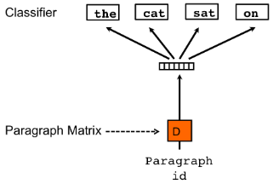
Doc2Vec : explication synthétique du fonctionnement
Le modèle PV-DBOW est un réseau de neurones à 3 couches :
A chaque itération d’apprentissage, à partir d’un mot pris au hasard dans le document, on va prédire un ensemble de mots qui lui sont proches
Et c’est ensuite la couche du milieu qui est utilisée pour former l’embedding du modèle de notre projet décrit dans ce rapport .

Slide 16

Test de différents algorithmes avec l’embedding en input

Slide 17
Les étapes du modèle
Encodage « doc2vec »
Standard scaling (moyenne 0, écart type 1)
Prédicteur : KNN ou DecisionTree (CART) ou Perceptron

Slide 18
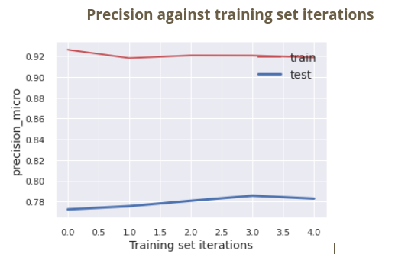
Niveau d’apprentissage vs quantité de données
Entraînement de plusieurs itérations d’un prédicteur KNN sur un nombre d’instances de plus en plus grand
Ci-dessous l’itération 0 (en abscisse) correspond à 20 000 documents dans le training set, et l’itération 4 correspond à 100 000 documents
⇒ Nous avons retenu 90 000 instances
pour les tests de modèle qui ont suivi

Slide 19
Algorithme KNN (approche supervisée)
Entraînement d’ un algorithme K Nearest Neighbours (avec k = 5)
 | Precision micro | Exact match (accuracy) | % docs avec au moins 1 tag prédit | Recall
Training set | 84% | 16% | 13 % | 17%
Test set | 62% | 11% | 13 % | 10%
Le modèle prédit de bons résultats sur la métrique Precision micro qu’on avait retenue
En revanche : le modèle réalise trop peu de prédictions (13%)

Slide 20
Analyse des résultats du modèle
On a cherché à répondre aux questions suivantes :
⇒ Le modèle est-il plus performant pour prédire les tags qui sont les plus représentés dans le training set (en nombre d’occurences) ?
⇒ Est-ce que le modèle généralise bien ou est-il en overtfit ?

Slide 21
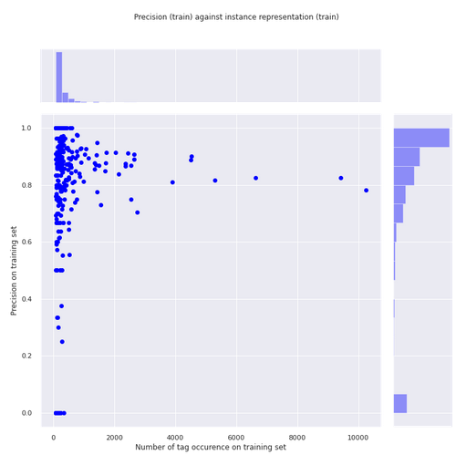
Comparaison :
precision vs
nombre d’occurence des tags dans les labels du training set
⇒ Au delà d’environ 500 instances par tag, le precision score ne descend plus en dessous de 0.7 : il y a donc un lien entre les performances et le nombre de tags représentés dans le training set, mais ce lien est très faible, car la grande majorité des instances du training set sont déjà à moins de 500 instances et plus de 0.7 de precision.

Slide 22
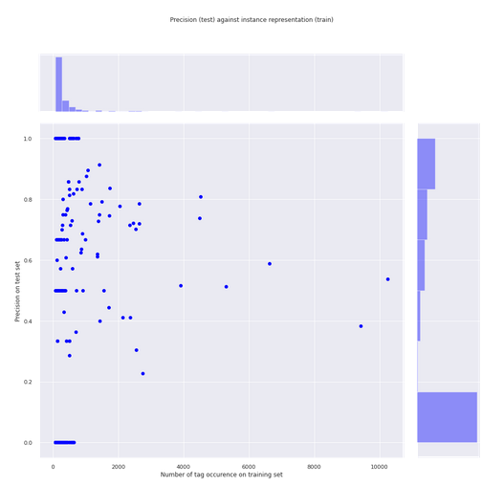
Comparaison :
precision vs
nombre d’occurence des tags dans les labels du test set
⇒ On constate un overfit avec de nombreux tags ayant une précision à 0 : 213 sur le test set vs 33 sur le training set.
Cette precision à 0 signifie soit un precision score à 0 proprement dit, ou bien le fait qu’aucun de ces tags n’a été prédit à vrai
On peut faire l’hypothèse que l’augmentation du nombre de voisins de l’algorithme KNN, actuellement à 5, permettra d’atténuer ce problème.

Slide 23
Algorithme CART (approche supervisée / arbre de décision)
Entraînement d’ un algorithme de type arbre de décision
 | Precision micro | Exact match (accuracy) | % docs avec au moins 1 tag prédit | Recall
Training set | 18% | 12% | Non mesuré | 19%
Test set | 7% | Non mesuré | Non mesuré | 2%
Les résultats obtenus avec l’approche arbre de décision sont nettement moins bons qu’avec l’approche KNN.
Ce point n’a pas été analysé davantage dans le cadre de ce projet, néanmoins, le rapport détaillé contient une tentative d’explication théorique de cette faible performance

Slide 24
Algorithme Perceptron (approche supervisée)
Entraînement d’ un algorithme de type réseau de neuronnes (1 couche)
 | Precision micro | Exact match (accuracy) | % docs avec au moins 1 tag prédit | Recall
Training set | 28% | Non mesuré | Non mesuré | Non mesuré
Test set | Non mesuré | Non mesuré | Non mesuré | Non mesuré
Le Perceptron 1 couche, dans son implémentation par défaut avec scikit learn, n’a pas fourni non plus de très bons résultats comparé à KNN.

Slide 25
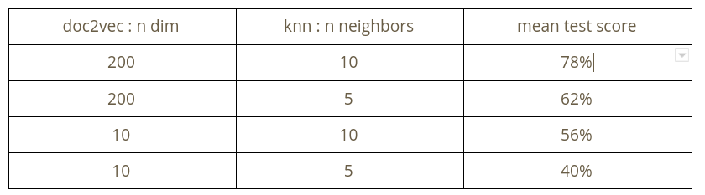
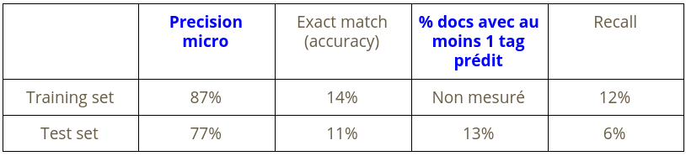
Sélection du meilleur modèle et optim. des paramètres
⇒ Résultats du meilleur modèle parmi les 4 ci-dessus, avec 200 dimensions doc2vec et 10 voisins :

Slide 26
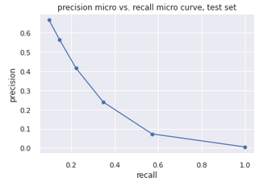
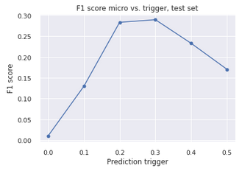
Compromis precision / rappel : optimisation du seuil
de probabilité pour les prédictions (1/2)
⇒ L’objectif qu’on s’était fixés au départ étant de privilégier la précision au rappel :
Choix d’un seuil à 0.3 => precision ~ 0.4 et recall ~ 0.2

Slide 27
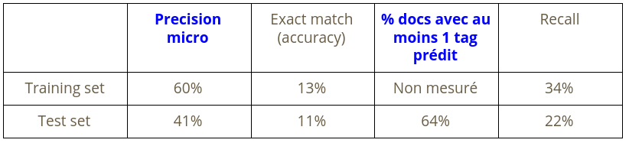
Compromis precision / rappel : optimisation du seuil
de probabilité pour les prédictions (2/2)
⇒ Le recall et le % de docs avec au moins 1 tag de prédit sont nettement améliorés
⇒ C’est donc ce modèle que nous retiendrons pour l’interface utilisateur finale

Slide 28
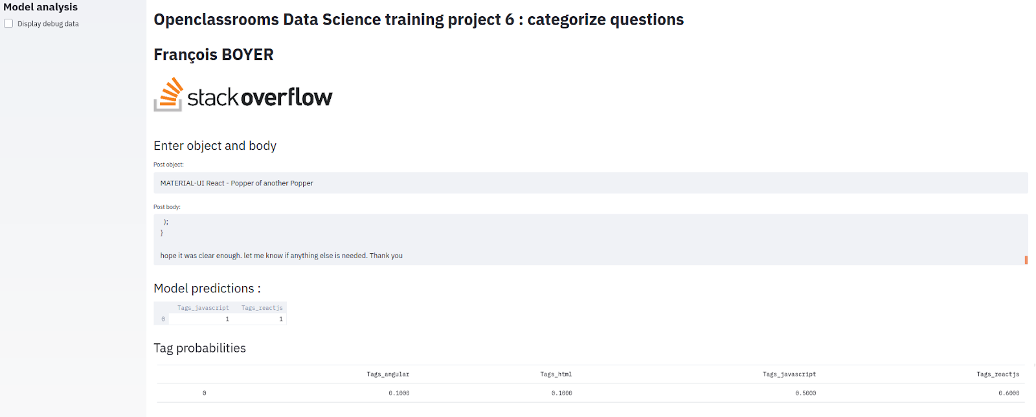
Réalisation d’une API avec interface utilisateur
https://pj6.analysons.com/

Slide 29
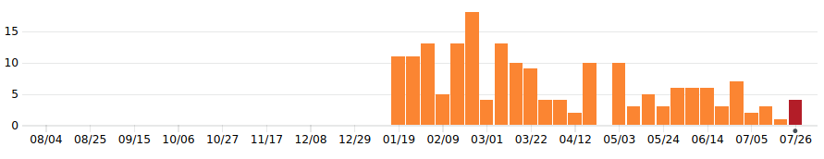
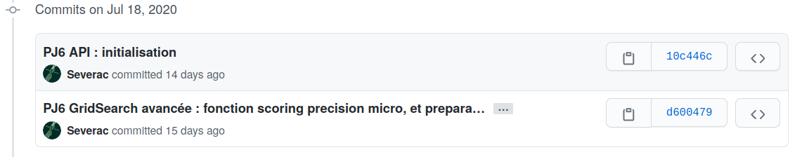
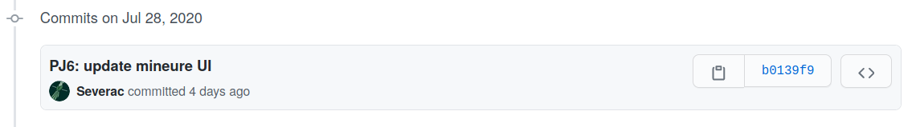
Commits successifs du projet (et de l’API) sous GIT
Accès Github : https://github.com/Severac/openclassrooms
⇒ Commits réalisés depuis le début de la formation fin janvier :
⇒ Commits réalisés sur l’API :

Slide 30
Perspectives
⇒ Trouver une formalisation plus précise du choix du dernier modèle (avec le trigger de probabilité) : par exemple : utilisation du score F beta avec une pondération attribuée au score de precision qui soit plus importante que le recall. Et relancer une validation croisée sur cette base.
⇒ Analyser davantage les différents cas pour lesquels le modèle fait des erreurs : par exemple, analyser un échantillon de cas avec precision à 0 afin d’identifier des améliorations possibles
⇒ Analyser plus précisément les résultats d’autres modèles comme le Decision Tree
⇒ Pour la validation croisée : faire un stratified split fondé sur une répartition uniforme des différentes features : via un clustering fondé sur les features du doc2vec par exemple, en faisant le stratified split sur la base des clusters ainsi obtenus.

Slide 31
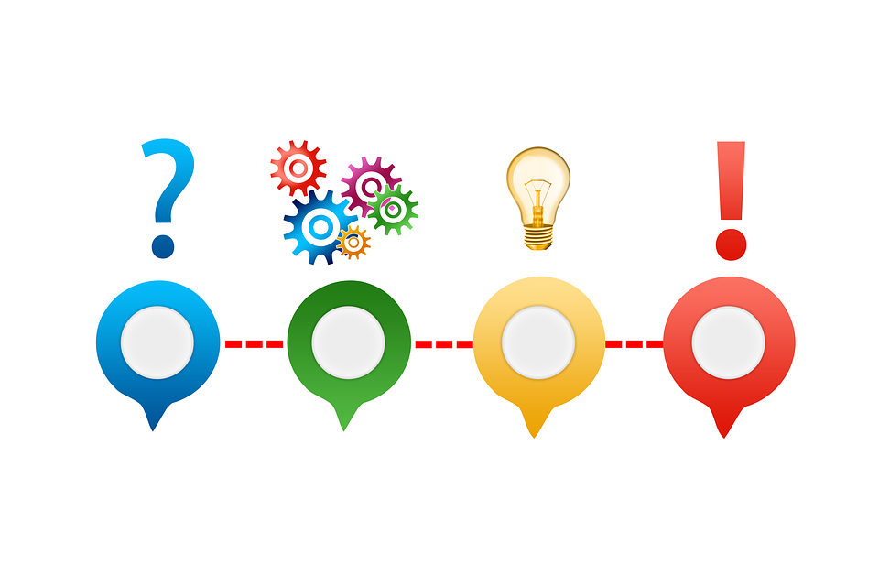
Fin de la présentation

